Slide 1
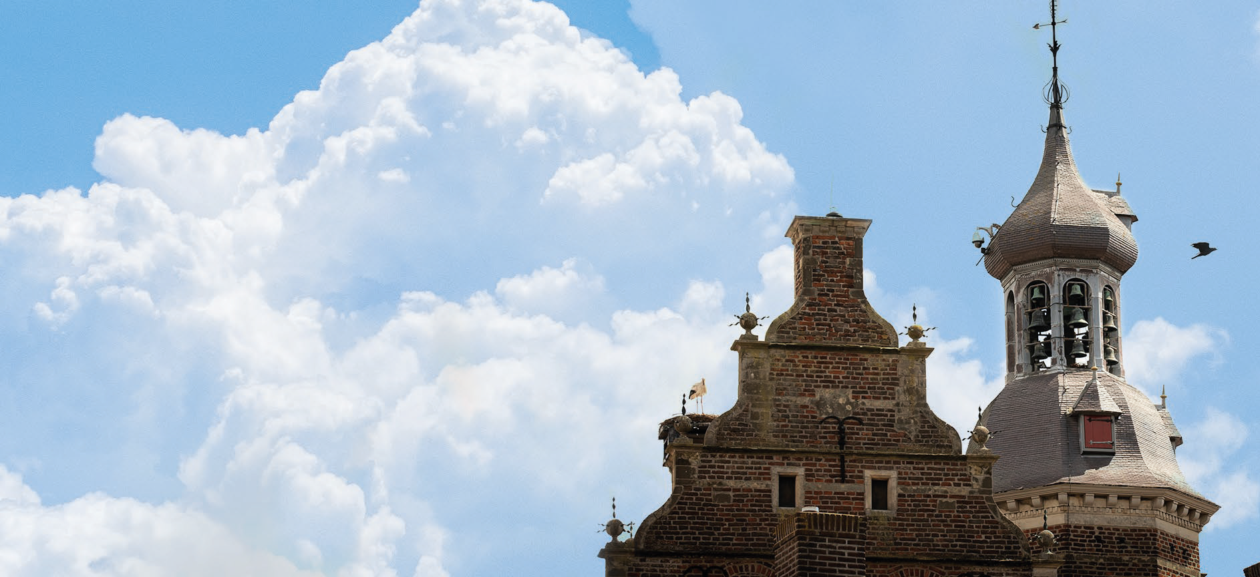
Toekomstperspectief Maaskemp werkconferentie 3 juli 2023

Slide 2
Programma (Hans Teunissen)
Welkom, programma en doel bijeenkomst
Inleiding (Peter Stevens)
Waar staan we en context (ambtelijk trekker)
Vijf sectorale pitches en dialoog (maximaal 10 minuten per onderdeel):
Hoogwater (medewerker a)
Landschap, natuur en landbouw (medewerker b)
Cultuurhistorie/erfgoed (medewerker c)
Recreatie & Toerisme (medewerker d)
Economie/voorzieningenniveau (medewerker e)
Pauze

Slide 3
Programma (vervolg)
Inleiding op de discussie over Toekomstperspectief Maaskemp (ambtelijk trekker)
Inhoudelijke discussie over Toekomstperspectief Maaskemp o.l.v. Hans Teunissen
Financiële aspecten en ambtelijke capaciteit (Janine van Hulsteijn)
Ophalen richtinggevende uitspraken over Toekomstperspectief Maaskemp en Go or no go op proces o.l.v. Hans Teunissen
Vervolgafspraken en afsluiting

Slide 4
Inleiding Peter Stevens
Coalitieakkoord 2022-2026 t.a.v. de Maaskemp:
De bescherming van de kernen Gennep en Heijen gaat samen met de ontwikkeling van de Maaskemp. Door een hoogwatergeul wordt de hoogwaterveiligheid bevorderd en ontstaan er kansen voor een verbinding van de historische kern van Gennep met de Maas, het toeristisch perspectief, natuurontwikkeling, horeca, waterrecreatie en een goed ingepaste kleinschalige ‘woonbootwijk’.
Terugblik op het proces met Teunesen Z&G
Collegebesluit van 17 januari 2023 op Startnotitie Teunesen
Openbare raadsinformatiebijeenkomst op 20 maart 2023

Slide 5
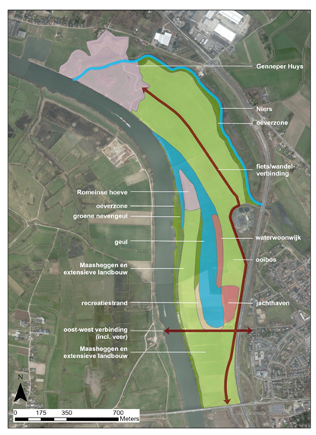
Waar staan we en reikwijdte (ambtelijk trekker)
Startnotitie Teunesen met indicatief vlekkenplan is aanleiding en geen eindplan. Er staat nog niets vast!
Belang visie gemeente Gennep op Toekomstperspectief Maaskemp:
Zorgvuldige uitwerking van, en balans in ruimtelijke kwaliteit
Plangebied en reikwijdte
Aanwezige belangen, kansen en bedreigingen
Stand van zaken Participatie
Vanavond ligt de focus niet op:
Rol gemeente Gennep - Teunesen in gebiedsproces
Besluitvormingsproces en rol gemeenteraad

Slide 6
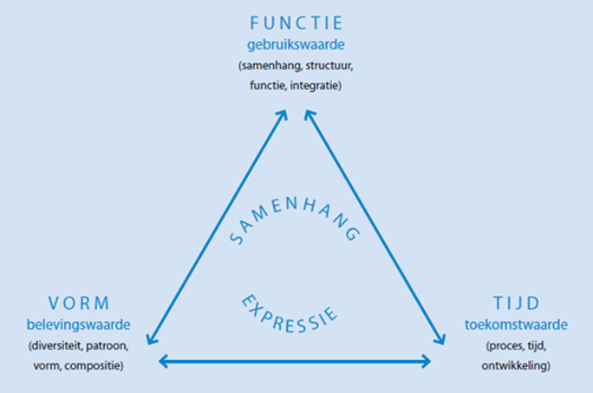
Ruimtelijke kwaliteit
Samenhang en beoordeling
Gebruikswaarde: voegt het initiatief iets toe
Belevingswaarde: past het initiatief in de omgeving
Toekomstwaarde: kan het initiatief lange tijd mee

Slide 7
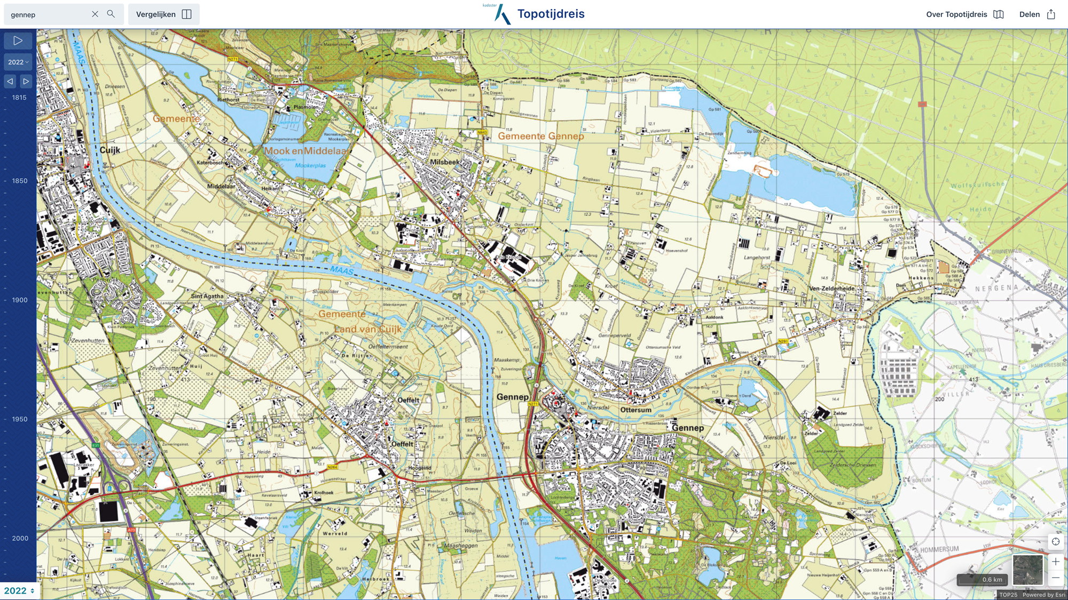
Een bijzonder gebied met een rijke historie
Op een steenworp afstand van elkaar vinden we een grote variatie van landschappen:
De stuwwal, de Maas en Niers, Koningsven, Mookerplas, rivierduinen, Paesplas, Rijksvluchthaven en een ongekende reeks markante en historische plekken en gebouwen

Slide 8
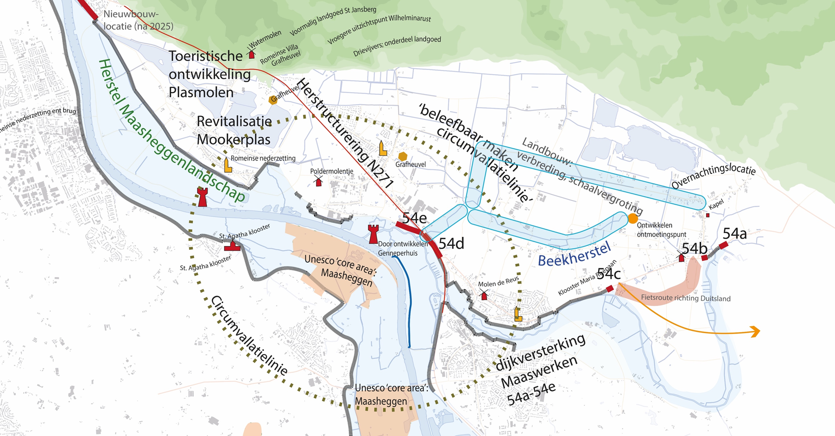
Samenhang in ontwikkelingen die spelen rondom Maaskemp?
Maasheggen
Lob van Gennep (dijkring 54)
Recreatieve routestructuren
Gebrande Kamp
Dijkverlegging en KRW Milsbeek
Genneper Huys / Circumvallatielinie
Natuurontwikkeling Niersdal
LPLG, Circulaire landbouw, BGDA Rivierverruiming Oeffelt
Fietsbrug Oeffelt
Dijkring 55
Vestingstad Gennep
Maaskemp
Paesplas?
Rijksvluchthaven
Haven Heijen
KRW Ossenkamp & Leigraaf

Slide 9
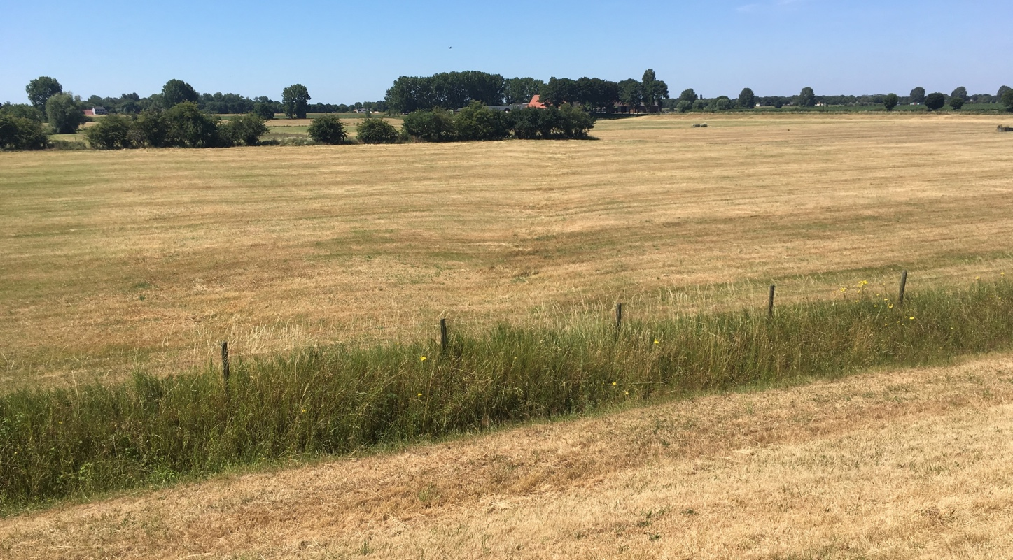
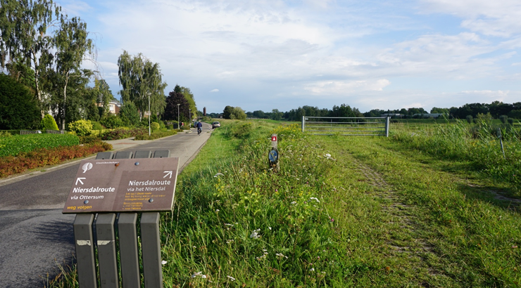
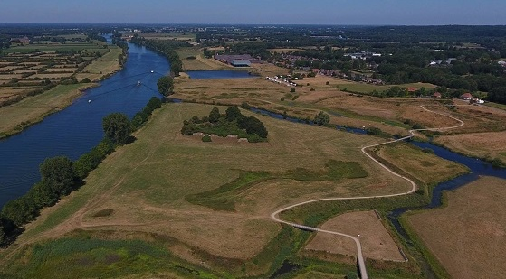
Loopgraaf circumvallatielinie zichtbaar tussen Middelaar en Middelaarshuis
Niersdalroute is geïsoleerd van Maas en Zeldersche Driessen
Landgoed Zelder ligt ruimtelijk en functioneel geïsoleerd
Contouren en schootsveld van het Genneperhuis zichtbaar maken
Locatie Middelaars huis met voormalige grachten nog zichtbaar in landschap, geen relatie met Genneperhuis

Slide 10
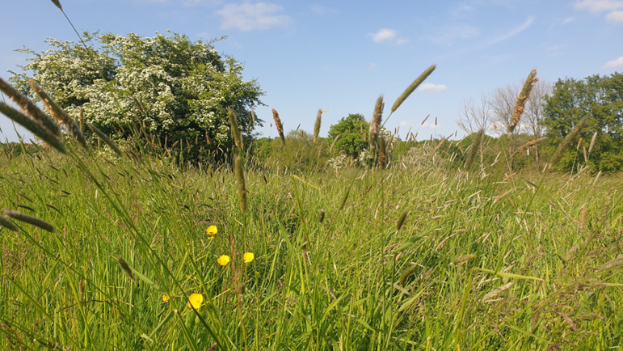
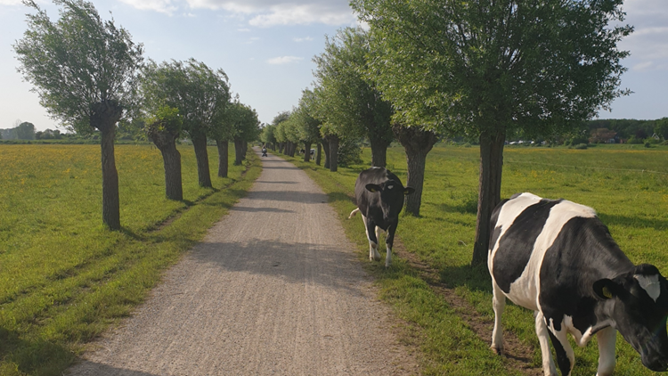
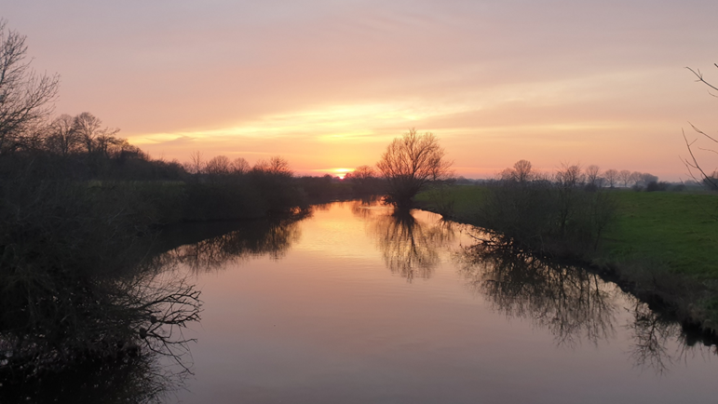

Slide 11
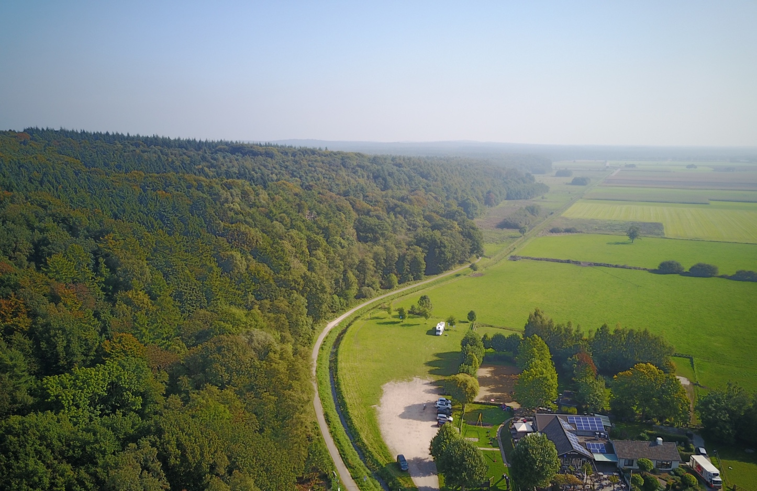
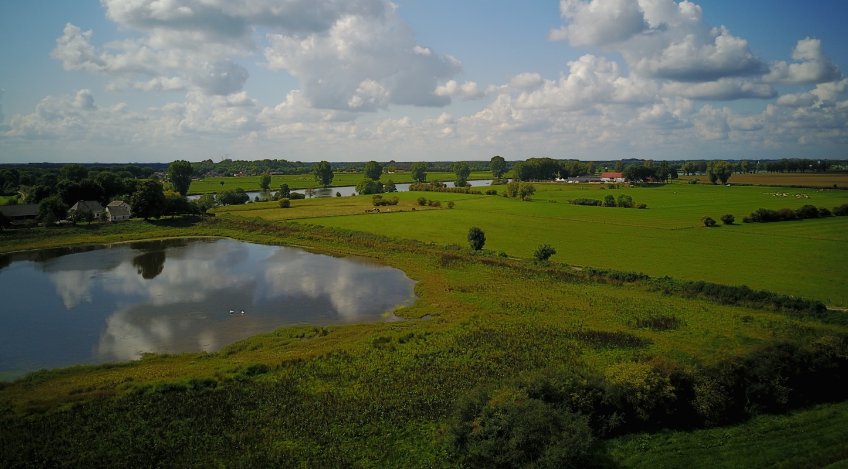
Stuwwal en uitgestrekte bossen Reichswald
Gebrande Kamp

Slide 12
Raadsinformatiebijeenkomst 20 maart 2023
Reacties, sterk vereenvoudigd:
Erfgoed als vliegwiel voor ruimtelijke ontwikkeling
Relatie met het Genneper Huys, vestingstad Gennep en Maas
Kansen voor economische ontwikkeling en vergroten waterbeleving
Zorg bij agrariërs om verlies landbouwgrond
Doortrekken recreatief-toeristische verbindingen
Landschap herbergt historie die niet verloren mag gaan en kans voor Maasheggen
Behoud (open) landschap en biodiversiteit
Invulling geven aan hoogwateropgave
Zandwinning is geen doel maar evt. een katalysator voor gebiedsontwikkeling
Verplaatsen woonboten Rijksvluchthaven is wenselijk
Betrek het gebied ten zuiden van de brug naar Oeffelt

Slide 13
Inleiding op vijf sectorale pitches (Hans Teunissen)
Vijf pitches en dialoog (max. 10 minuten per onderdeel) Beleidsmedewerkers geven aan de hand van een korte pitch een sectorale kijk op de mogelijke toekomst van de Maaskemp. Na elke pitch is er gelegenheid voor verduidelijkingsvragen. Thema’s:
Hoogwater (medewerker a)
Landschap, natuur en landbouw (medewerker b)
Cultuurhistorie/erfgoed (medewerker c)
Recreatie & Toerisme (medewerker d)
Economie/voorzieningenniveau (medewerker e)

Slide 14
Hoogwaterbeleid (medewerker a)

Slide 15
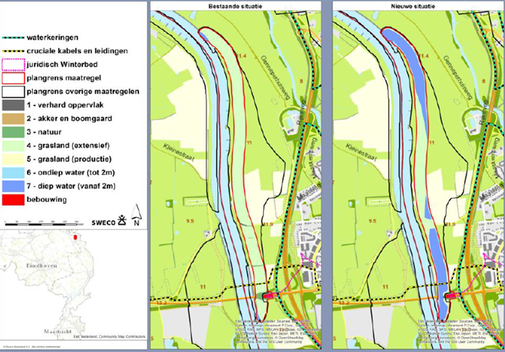
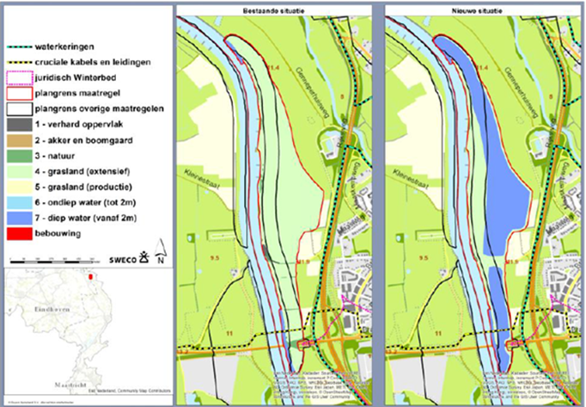
Hoogwatergeul Marktvariant, met delfstoffenwinning
Adaptieve Uitvoeringsmaatregel Maasvallei 2018
Hoogwatergeul Maaskemp VKS-variant
Raming realisatie 15,1 mlj. Euro
Raming realisatie 8 mlj. Euro

Slide 16
Aftopping hoogwatergolf VKS-variant
Aftopping hoogwatergolf Markt-variant

Slide 17
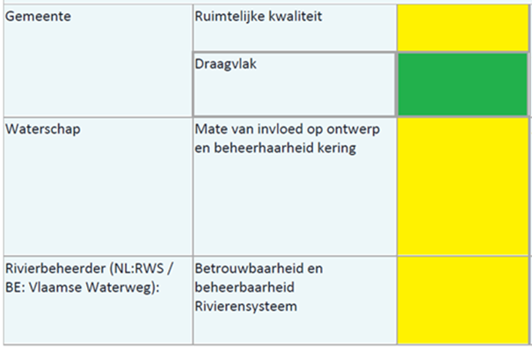
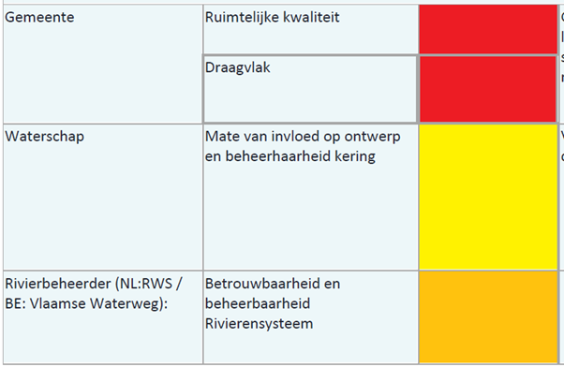
Kwalitatieve ruimtelijke beoordeling varianten 2018
(zonder verdere ruimtelijke invulling!)
VKS-variant
Markt-variant

Slide 18
Landschap, natuur en landbouw (medewerker b)

Slide 19
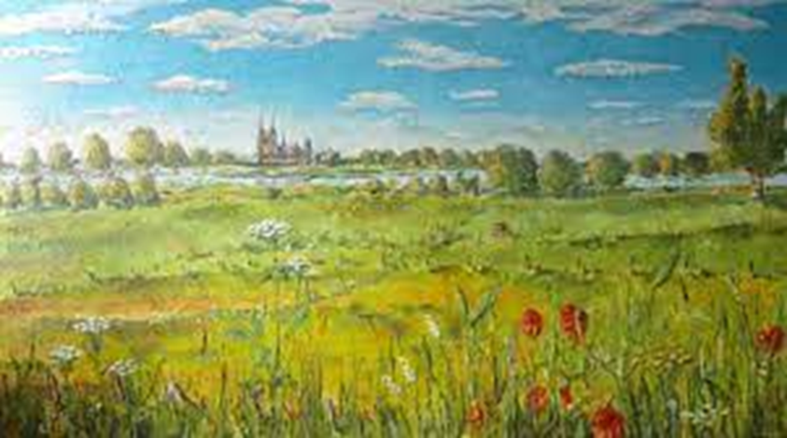
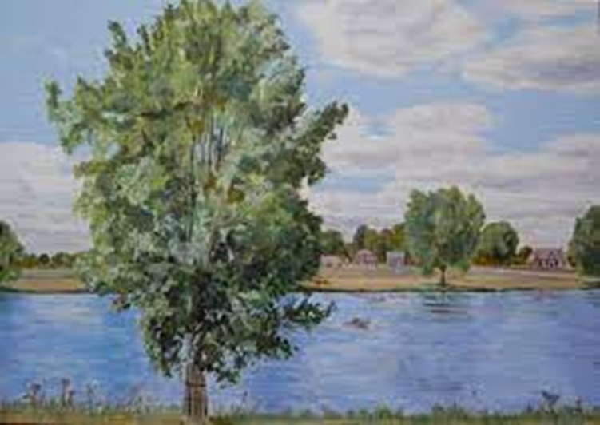
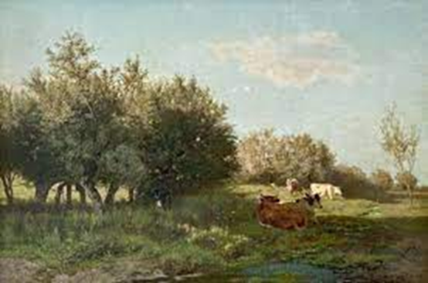
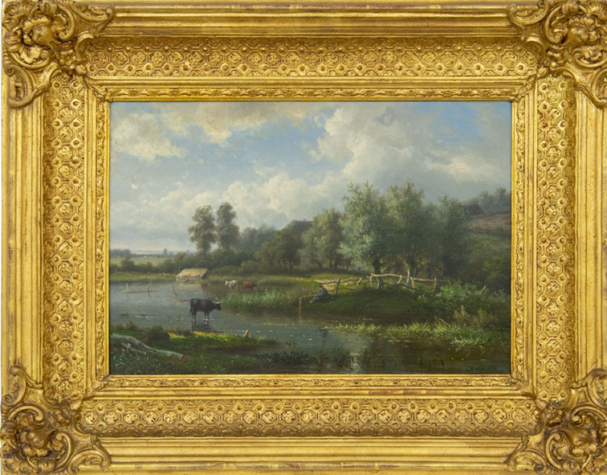
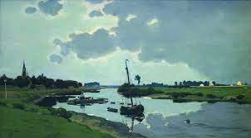
thema landschap natuur landbouw
in samenwerking met het landschapsmuseum Maasvallei
Notes:
Landschapsmuseum; virtuele tour.
We leven in het jaar 2050.
Museum hangt vol met schilderijen, foto’s, objecten over het Maasdal, de ontstaansgeschiedenis en ontwikkelingen tot op heden….
Een omgeving voor zover men die met één blik overziet,
Een grootschalige ruimtelijke eenheid
Structuur, dynamiek, ontwikkeling en interne samenhang

Slide 20
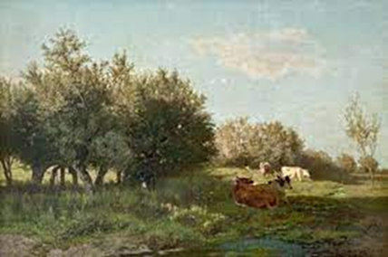
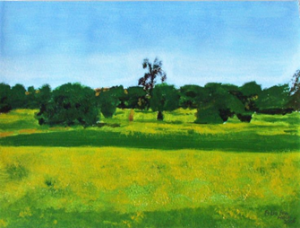
Maasdal, landschappelijke eenheid, uniek en onvervangbaar
Notes:
Het Maasdal is zo’n landschappelijke eenheid, uniek en onvervangbaar.
Waarden:
Biedt ruimte aan natuur, biodiversiteit en aan agrarische activiteiten, rust, recreatie.
Intrinsieke waarde

Slide 21
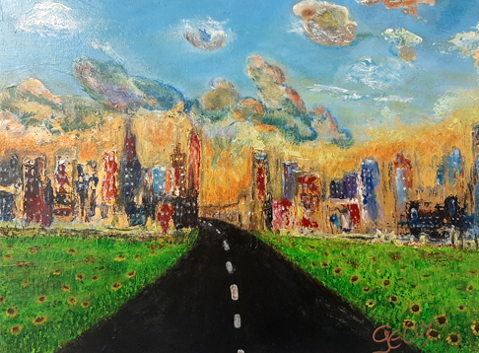
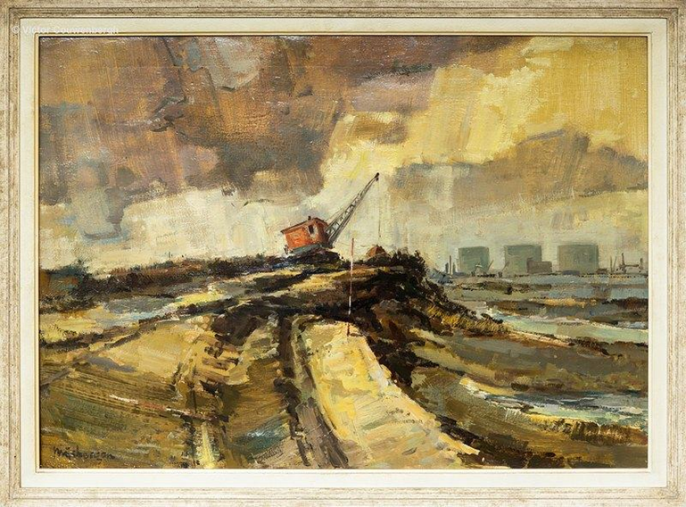
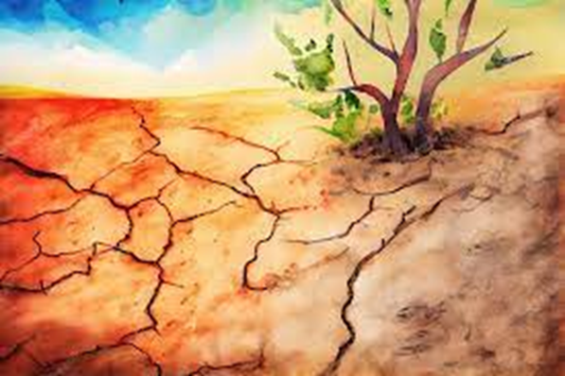
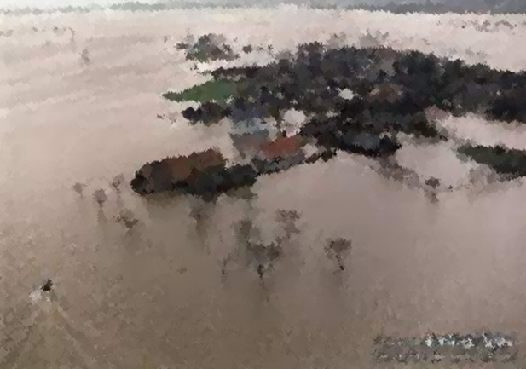
Notes:
landschap onder druk versnippering, ruilverkaveling:
van landschap naar “landschappelijke inpassing”. De samenhang weg.
de illusie: het eindeloos maakbare landschap…….

Slide 22
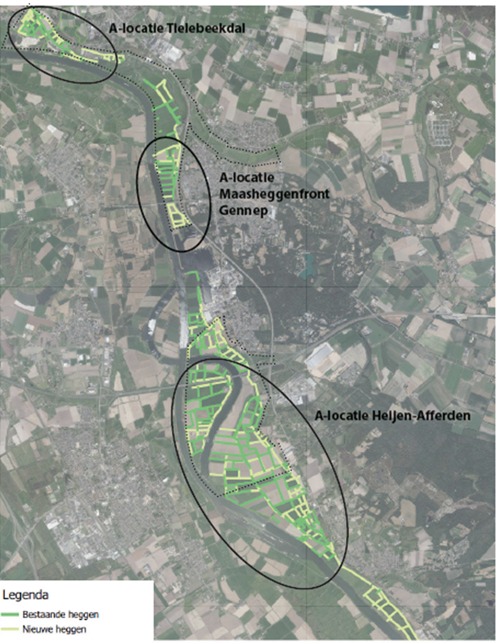
Herstel maasheggenlandschap, biodiversiteit
Notes:
Gelukkig ook nog positief nieuws:
De gemeente Gennep voerde samen met de gemeenten Bergen en Mook en Middelaar een ambitieus Maasheggenplan uit. Hier werd ruimte geboden aan het landschap, oude landschapselementen werden teruggeplant.

Slide 23
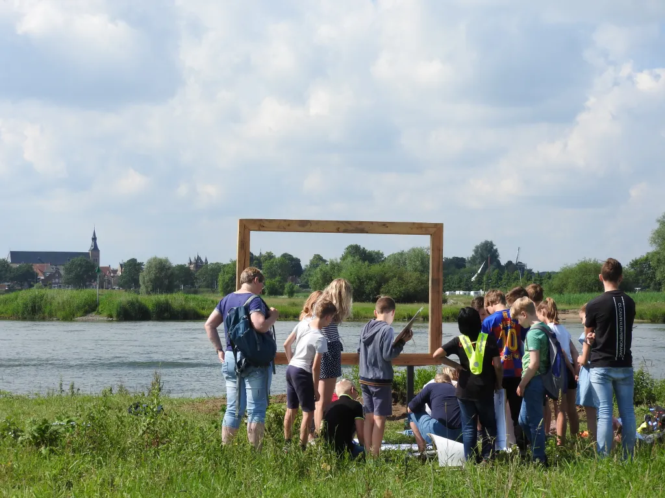
Periode 2025-2050:
Maaskemp ‘under construction’
Notes:
Hier wordt door het museum nog onderzoek naar gedaan, naar wat hier gebeurd is.
Hier wordt de geschiedenis nog geschreven…. Terug naar het hier en nu

Slide 24
Sleutels tot succes
landschap = leidend
proportionaliteit & schaal
besef van onomkeerbaarheid
Notes:
Huidige hoogteverschillen en hydrologie als basis (subtiele hoogteverschillen in stand houden; evt. graafwerk ondiep en relief-volgend)
Enerzijds Balans tussen wat het ons kost (ook welke offers we brengen) en wat het ons oplevert; anderzijds iets doen wat qua schaal past bij Gennep
Onomkeerbaarheid: Je kunt het maar één keer…. verprutsen: grote / grootse ingrepen zijn definitief, die kun je niet meer ongedaan maken. Less = More
Veel wijsheid: bij twijfel niet inhalen

Slide 25
Cultuurhistorie/erfgoed (medewerker c)

Slide 26
Cultuurhistorie/erfgoed

Slide 27
Cultuurhistorie/Erfgoed
Genneper Huys
Militair Landschap
Cultuurhistorisch onderzoek
Leidend voor de hoogwaterveiligheid
Maak het passend bij Gennep

Slide 28
Recreatie & Toerisme (medewerker d)

Slide 29
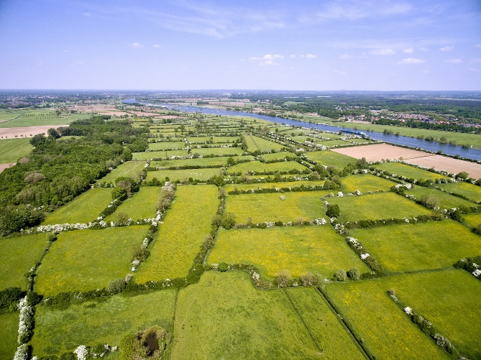
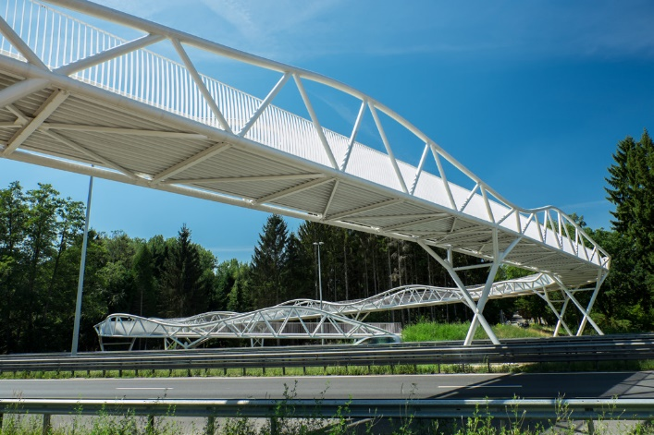
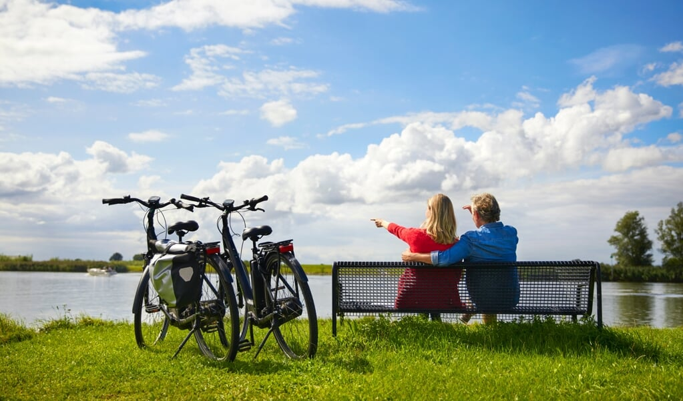
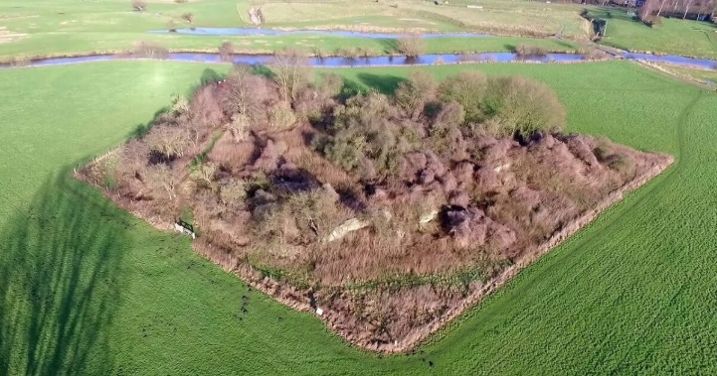
Verbindingen
Gennep – Maas (en Niers)
Nieuwe en uit te breiden routes en ommetjes
Mogelijkheid fietsen en wandelen van rondjes
Uitlichten en beleefbaar maken cultuurhistorische waarden
Lopende ontwikkelingen zoals Genneper Huys en Maasheggen

Slide 31
Economie/voorzieningenniveau (medewerker e)

Slide 32
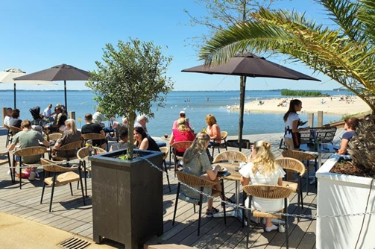
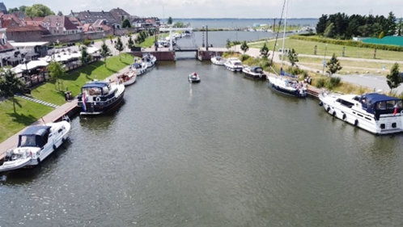
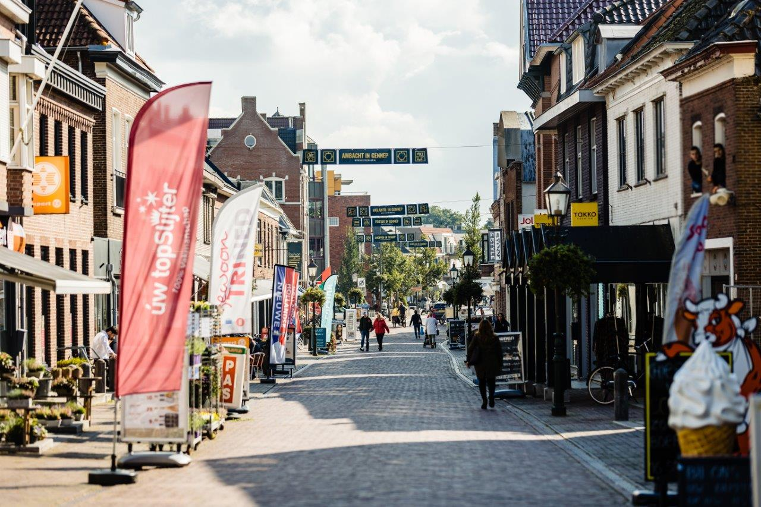
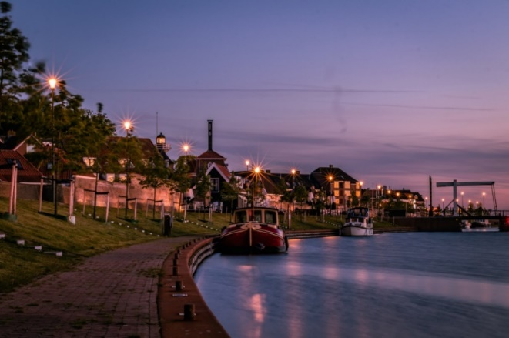
Economie

Slide 33
Maaskemp versterkt ...
de aantrekkingskracht van vestingstadje en historische centrum Gennep én de regio
het voorzieningenniveau van Gennep
de aantrekkingskracht om te (blijven) wonen
potentieel arbeidsmarkt, werkgelegenheid
kansen voor bedrijven en (centrum)ondernemers

Slide 34
Maaskemp biedt ...
kansen toename toerisme
kansen voor vergroten belevingswaarde
kansen voor bedrijven en (centrum)ondernemers
kansen voor versterken economie
kansen voor een mooie toekomst van Gennep!

Slide 36
Inleiding op de discussie Toekomst-perspectief Maaskemp (ambtelijk trekker)
Belang van een gedragen toekomstvisie gemeente Gennep voor de Maaskemp (in relatie tot omgeving) voor toekomstige generaties
Complexiteit van een Gebiedsontwikkeling Maaskemp: tijd, projectorganisatie, samenwerkende partners, proces, geld
Voorbeelden: Maaspark Well, Ooijen-Wanssum, Bakelse plassen
Dilemma’s
Focus op toekomstige gebiedswaarden / gewenste ruimtelijke kwaliteit
Hoe kijken we aan tegen de toekomst van de Maaskemp en omgeving?
Aan u het woord!
Discussie onder leiding van Hans Teunissen.

Slide 37
Financiële aspecten en ambtelijke capaciteit (Janine van Hulsteijn)
Gemeente is bezig met groot aantal projecten en ontwikkelingen
Ambtelijke capaciteit, inhuur externe deskundigheid en vereiste projectorganisatie gedurende langjarig traject
Mogelijke financiële consequenties
Keuzes zijn noodzakelijk

Slide 38
Ophalen richtinggevende uitspraken over Toekomstperspectief Maaskemp en Go or no go op het proces

Slide 39
Vervolgafspraken en afsluiting
Hoe gaan we verder?
Afspraken?
Afsluiting

